Slide 1















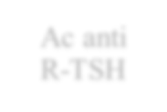
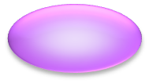



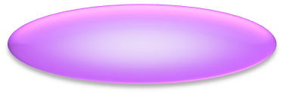
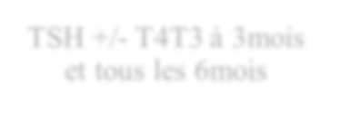
Hyperthyroïdie
TSH
Normale
Augmentée
Diminuée
T4L
Pas d’hyperthyroïdie
Normale ou limite
Augmentée
Si clinique en faveur d’une thyrotoxicose, doser les T4L
T3L
Hyperthyroïdie franche
T4L augmentée
T4L augmentée
Normale + patient paucisymptomatique
Augmentée
Ac anti
R-TSH
- Hyperthyroïdie hypothalamo-hypophysaire
- Résistance aux hormones thyroïdiennes
Hyperthyroïdie infraclinique
Hyperthyroïdie à T3
TSH +/- T4T3 à 3mois et tous les 6mois

